Slide 1
Л.Н. ГУМИЛЕВ АТЫНДАҒЫ ЕУРАЗИЯ ҰЛТТЫҚ УНИВЕРСИТЕТІ
7-ДӘРІС
Вакуумды өлшеу

Slide 2
ДӘРІС ЖОСПАРЫ:
Жылулық вакуумметрлер
Иондаушы вакуумметрлер
Криогендік объектілердегі вакуумды өлшеу ерекшелігі

Slide 3
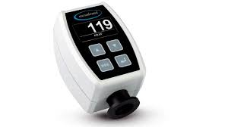
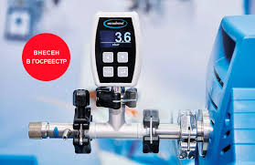
1. ВАКУУМДЫҚ ТЕХНИКАСЫНЫҢ ДАМУ ТАРИХЫ
1. Жылулық вакуумметр
Жылулық вакуумметрлері – газдардың жылу қасиеттеріне негізделген вакуумдағы қысымды өлшеу үшін қолданылатын құрылғылар. Олар газдың жылу өткізгіштігінің қысымына байланысты өзгеруін өлшеу негізінде жұмыс істейді. Құрылғы қыздырылған элементтен және жүйедегі газ мөлшеріне байланысты жылу өткізгіштіктің өзгеруін өлшейтін сенсордан тұрады.Газ құрылғыға тиген кезде оның жылу өткізгіштігі газ тығыздығының өзгеруіне байланысты өзгереді. Бұл әсер қысымды анықтау үшін қолданылады.

Slide 4
1. ЖЫЛУЛЫҚ ВАКУУММЕТР
Жылулық вакуумметрдің даму тарихы
Жылу вакуумметрін неміс физигі және инженері Альфред Гетцер ойлап тапқан. Гетцер бұл құрылғыны 20 ғасырдың басында, шамамен 1913 жылы жасаған. Жылу вакуумметрі әртүрлі қысымдағы газдың жылу өткізгіштігінің өзгеруін өлшеу арқылы газдың төмен қысымын өлшеу үшін қолданылады

Slide 5
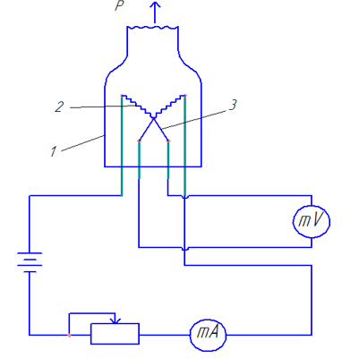
1. ВАКУУМДЫҚ ТЕХНИКАСЫНЫҢ ДАМУ ТАРИХЫ
1. Жылулық вакуумметр
Жылулық вакуумметрі газдың жылу өткізгіштігінің оның қысымына тәуелділігі принципі негізінде жұмыс істейді. Жылу вакуумметрінің негізгі компоненттеріне мыналар жатады:
Қыздыру элементі (жылытқыш): бұл электр тогы өткен кезде қызатын электр тізбегі немесе пленка резисторы.
Температура сенсоры: бұл термопара, термистор немесе қыздыру элементінің температурасын өлшейтін температура сенсорының басқа түрі болуы мүмкін.
Жылулық вакуумметр негізгі 3 элементтен тұрады:
Колба
Сым жіпше
Терможұп немесе термопара

Slide 6
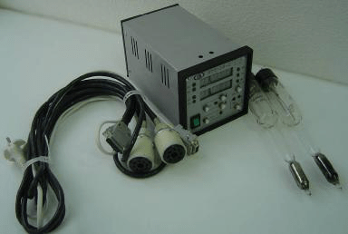
1. Жылулық вакуумметр
Жылу вакуумметрінің жұмыс принципін келесі қадамдармен сипаттауға болады:
Элементті жылыту: құрылғы қыздыру элементі арқылы электр тогын қосып, оны қыздырады.
Газдың жылу өткізгіштігі: қыздыру элементінен шыққан жылу қоршаған газға беріледі. Газ қысымы неғұрлым жоғары болса, жылыту элементінен жылу соғұрлым көп бөлінеді.
Температураны өлшеу: температура сенсоры қыздыру элементінің температурасының өзгеруін өлшейді. Төмен газ қысымында (жоғары вакуумда) жылу өткізгіштік төмен және қыздыру элементі ыстық болып қалады. Жоғары қысымда жылу өткізгіштік жоғары болады, ал қыздыру элементі қатты салқындатылады.
Температура мен қысымның арақатынасы: температура сенсорының көрсеткіштері алдын ала калибрленген коэффициенттер арқылы қысым мәндеріне айналады.
Осылайша, жылу вакуумметрі қыздыру элементінен газға берілетін жылу мөлшерін анықтау арқылы газ қысымын жанама түрде өлшейді. Бұл әдіс әсіресе төмен қысымды диапазонда тиімді (вакуум), мұнда қысымды өлшеудің дәстүрлі әдістері аз тиімді.

Slide 7
1. ЖЫЛУЛЫҚ ВАКУУММЕТР
Қолданылуы
Вакуумды жабындарды дайындауда
Химия және медицинада
Металургияда
Ғылыми бағыттарда

Slide 8
1. Жылулық вакуумметр
АРТЫҚШЫЛЫҚТАРЫ
Өлшеудің кең ауқымы
Тұрақтылық пен сенімділік
Жұмыс өнімділігінің қарапайымдылығы
Құрылғының жинақылығы

Slide 9
1. Жылулық вакуумметр
КЕМШІЛІКТЕРІ
Газ түріне тәуелділігі
Жоғары вакуумда төмен дәлдігі
Қыздыру элементінің шектеулі мәні

Slide 10
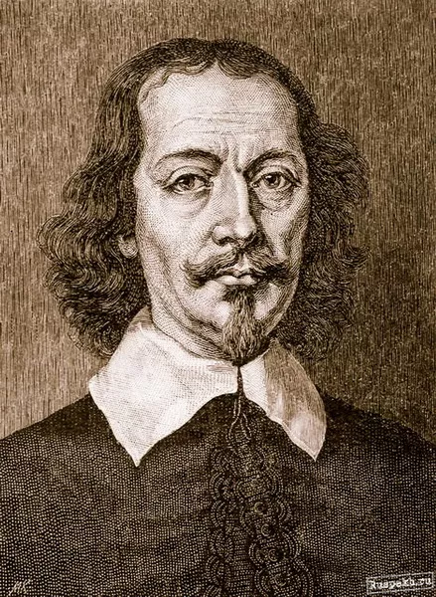
2. Иондық вакуумметр
Иондық вакуумметрді 1923 жылы неміс физигі Отто фон Герике ойлап тапқан. Ол бұл құралды газды иондау принципіне негізделген төмен қысымды өлшеуге арналған. Герике вакуумды өлшеу әдістерін жақсарту үшін жұмыс істеді және вакуумдық техника мен физиканың дамуына айтарлықтай үлес қосты. Отто фон Герике иондық вакуумметрлердің алғашқы түрлерінің бірін ойлап тапты, ол осы саладағы одан әрі дамудың негізі болды. Кейінірек оның жұмысына сүйене отырып, иондаушы вакуумметрлердің әр түрлі жетілдірілген түрлері жасалды, мысалы, термоиондық (ыстық катодқа негізделген) және суық катодты вакуумметрлер (мысалы, Пеннинг құралы) жасалды.

Slide 11
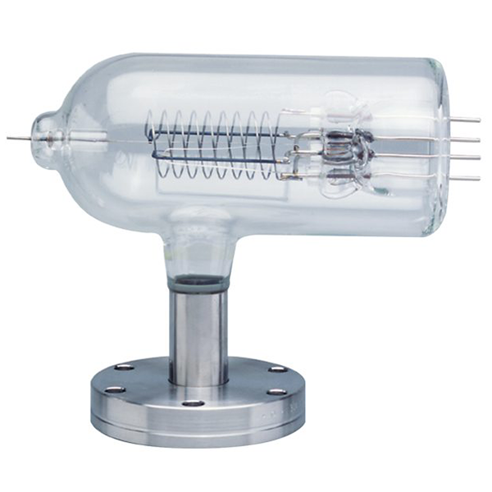
2. Иондық вакуумметр
Иондық вакуумметр - газды иондау принципіне негізделген өте төмен қысымды (жоғары және ультра жоғары вакуум) өлшеу үшін қолданылатын құрал. Иондаушы вакуумметрдің негізгі жұмыс принципі газ молекулаларын иондау және түзілген иондар санын өлшеу болып табылады.

Slide 12
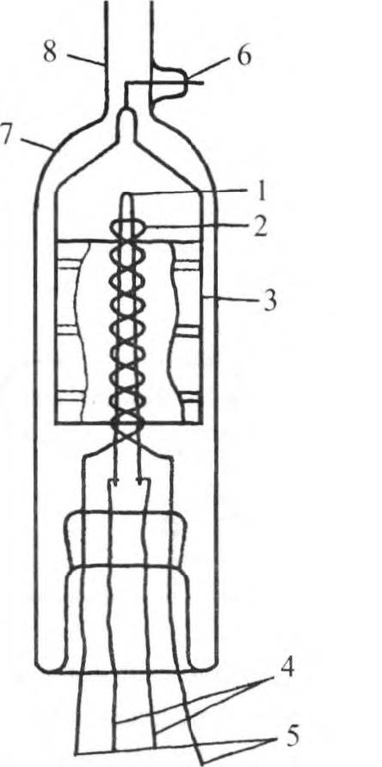
2. Иондық вакуумметр
Қамтитын коллекторы бар иондану вакуумметрінің құрылымы:
1 - катод;
2 - анод;
3 - ион коллекторы;
4, 5, 6 - катодтың, анодтың және коллектордың терминалдары;
7 - шыны колба;
8 - қосылатын түтік

Slide 13
2. Иондық вакуумметр
Иондаушы вакуумметрдің жұмыс істеу принципі
Газды иондау: құрылғыда катод (термоэлектронды иондану вакуумметрлерінде) немесе анод (суық катодты вакуумметрлерде) болуы мүмкін иондану көзі бар. Катод шығаратын немесе электр өрісі арқылы үдетілген электрондар газ молекулаларымен соқтығысып, оларды иондайды.
Иондарды жинау: түзілген оң иондар коллекторлық электродта жиналады. Иондану процесінде анодқа қарай жылжып, қосымша ток тудыратын қайталама электрондар да пайда болуы мүмкін.
Иондық токты өлшеу: түзілген иондардың Саны және сәйкесінше иондық токтың мөлшері вакуумдағы газ молекулаларының тығыздығына пропорционалды. Осылайша, иондық токты өлшеу арқылы газ қысымын анықтауға болады.

Slide 14
2. Иондық вакуумметр
Иондық вакуумметр түрлері
Термоионды вакуумметр
Суық катодты вакуумметр

Slide 15
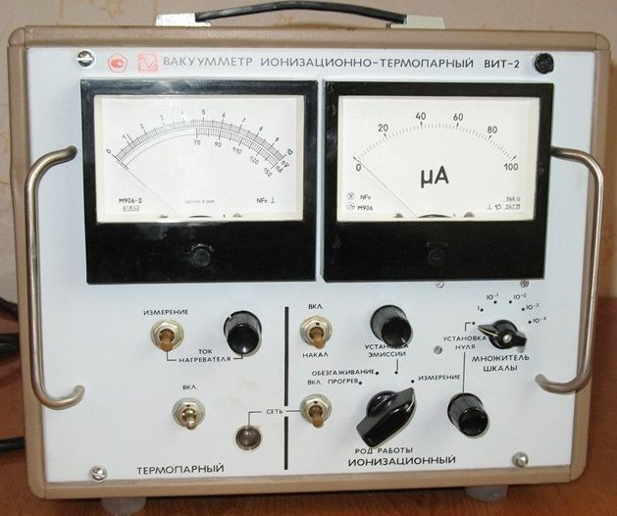
2. Иондық вакуумметр
Термоиондық вакуумметр, сондай-ақ термоиондаушы вакуумметр немесе ыстық катодты иондаушы вакуумметр деп те аталады, бұл электрондардың термоиондық эмиссиясы арқылы газды иондау принципіне негізделген өте төмен қысымды (вакуум) өлшеу үшін қолданылатын құрал.

Slide 16
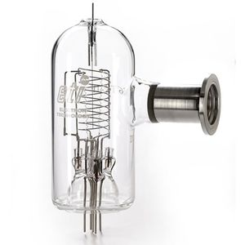
2. Иондық вакуумметр
Суық катодты вакуумметр, сондай-ақ Пеннинг вакуумметр ретінде белгілі, катодты қыздыруды қажет етпестен күшті электр өрісі арқылы газды иондау принципін қолданатын төмен қысымды (вакуумды) өлшеу құралы.
Суық катодты вакуумметрдің жұмыс істеу принципі:
Электр өрісін құру: құрылғыда катод пен анод арасында күшті электр өрісі пайда болады. Термиялық вакуумметрден айырмашылығы, катод қызбайды.
Газ молекулаларының иондануы: электрондар күшті электр өрісінде үдейді және магнит өрісінің әсерінен спиральмен қозғалғанда газ молекулаларымен соқтығысып, оларды иондайды. Бұл процесс Пеннинг эффектісі деп аталады.

Slide 17
2. Иондық вакуумметр
Медицина: қан талдауы, тыныс алу апараттары және т.б.
Өндірісте: Наноматериалды дайындауда және т.б.
Иондық вакуумметрдің қолданылуы
Авиацияда: қозғалтқышқа қуат жіберуде және т.б.
Ғылымда: вакуумды алуда, тәжірбиелерде, т.б.

Slide 18
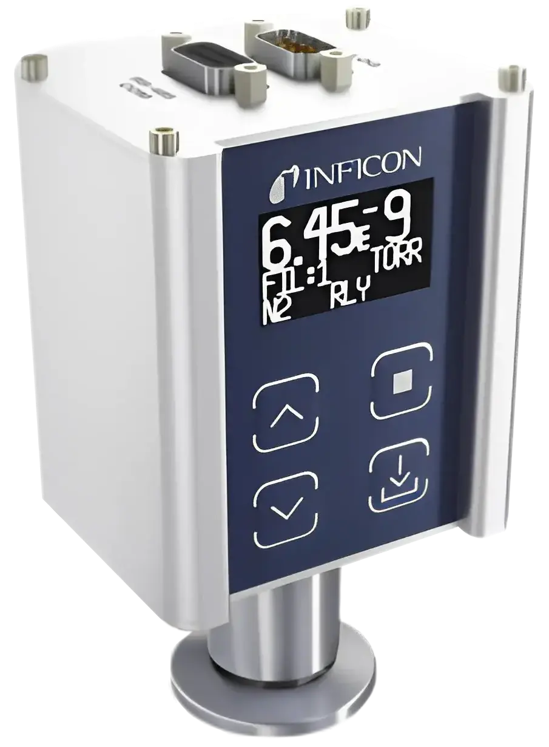
2. Иондық вакуумметр
Иондық вакуумметрлердің артықшылықтары:
Жоғары сезімталдығы: иондық вакуум өлшегіштер өте төмен қысымды өлшей алады, бұл оларды жоғары вакуумды сақтау қажет ғылыми зерттеулер мен өндірістік процестерде қолдануға өте ыңғайлы етеді.
Өлшеудің кең ауқымы: олар жоғары вакуумнан ультра жоғары вакуумға дейінгі қысымды өлшей алады, бұл олардың қолдану аясын кеңейтеді.
Сенімділігі: дұрыс пайдалану және техникалық қызмет көрсету кезінде иондық вакуумметр өте сенімді және берік болуы мүмкін.
Дәлдігі: олар дәл және қайталанатын өлшемдерді қамтамасыз етеді, бұл көптеген процестер мен эксперименттер үшін өте маңызды.

Slide 19
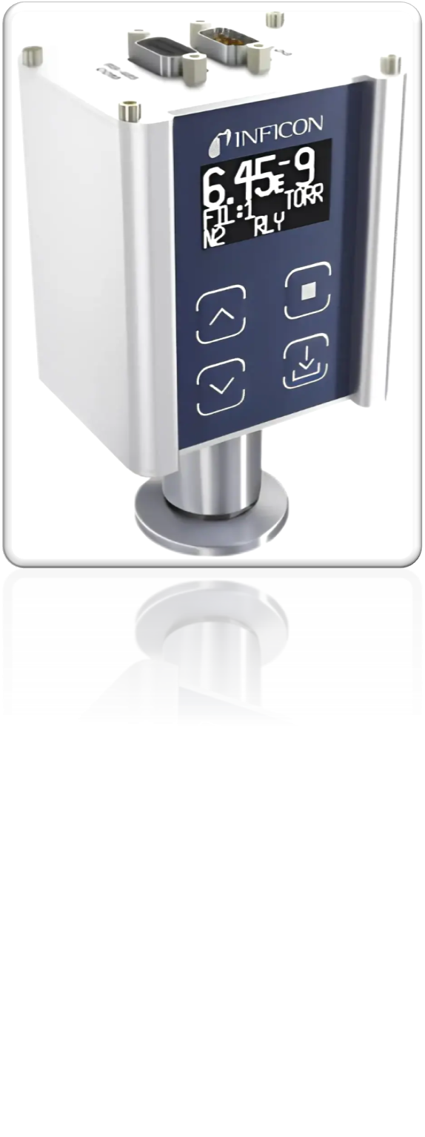
2. Иондық вакуумметр
Иондаушы вакуумметрлердің кемшіліктері:
Газ түріне тәуелділік: иондаушы вакуумометрді калибрлеу газ түріне байланысты, сондықтан дәл өлшеу үшін газдың құрамын білу қажет.
Дизайн күрделілігі: жылу вакуумметрлерімен салыстырғанда күрделірек.
Ластануға ұшырау: иондық көздер ластануы мүмкін, бұл өлшеу дәлдігіне әсер етеді.
Шектеулі қызмет ету мерзімі: термиялық вакуумды өлшегіштердегі Катодтардың материалдың біртіндеп күйіп кетуіне байланысты қызмет ету мерзімі шектеулі.

Slide 20
3. Криогендік обьектілердегі вакуумды өлшеу ерекшеліктері
Криогендік объектілердегі вакуумды өлшеу төмен температураға байланысты бірқатар нақты факторларды ескеруді қажет етеді. Сұйытылған газдар (гелий, азот) және асқын өткізгіштікті зерттеуге арналған жүйелер сияқты криогендік нысандар олардың жұмыс істеуін қамтамасыз ету үшін вакуумды дәл бақылауды қажет етеді. Міне, осындай жағдайларда вакуумды өлшеуге байланысты негізгі ерекшеліктер мен қиындықтар:
Ерекшеліктер мен қиындықтар:
Температуралық жағдайлар:Өте төмен температура: абсолютті нөлге жақын температурада материалдардың физикалық қасиеттері өзгереді, бұл вакуумметрлердің жұмысына әсер етуі мүмкін.
Жылу шығыны: жылу ионында және кейбір басқа вакуумдарда қолданылатын қыздыру элементтері қажетсіз жылу әсерлерін тудыруы мүмкін.
Материалдар мен құрылымдар:
Ыстыққа төзімді материалдар: вакуумдық компоненттер криогендік температурада қасиеттерін сақтайтын материалдардан жасалуы керек (мысалы, тот баспайтын болат, мыс).
Материалдардың шөгуі: материалдар төмен температурада өлшемдері мен пішінін өзгерте алады, бұл вакуумдық жүйелерді жобалау және калибрлеу кезінде ескерілуі керек.

Slide 21
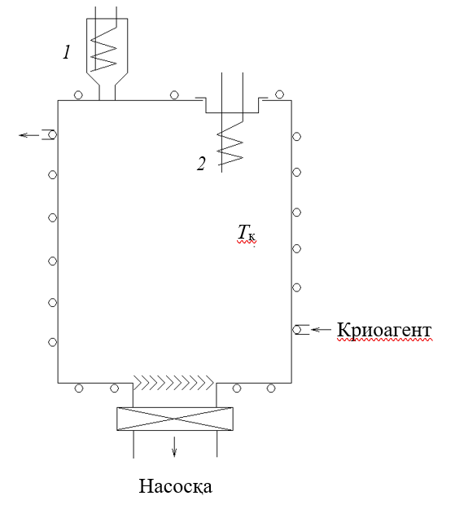
3. Криогендік обьектілердегі вакуумды өлшеу ерекшеліктері
Жылу транспирациясы құбылысы криовакуумдық жүйелердегі қысымды өлшеу кезінде маңызды, мұнда бөлме температурасындағы манометр зерттелетін объектіге тар каналмен қосылған; объектінің көлемі бөлме температурасынан басқа температураға ие. Суретте криовакуум жүйесіне тән жағдайды көрсетеді. Қабырғалары салқындатылған камерада вакуум сыртқы сенсор 1 және кіріктірілген ашық сенсор 2 қуатымен өлшенеді.
1 сенсорының шамының көлемін елемеуге болады. Камера қабырғалары салқындатылмаған кезде және 1 Т₁ сенсор шамының температурасы Т_{К} камерасының қабырғаларының температурасына тең болғанда, молекулалардың концентрациясы n₁ = n_{k} жүйесінде біркелкі бөлінеді. Егер сорбциялық-десорбциялық құбылыстар болмаса, онда датчик колбасындағы және камерадағы қысым р₁ = р_{к} тең болар еді, өйткені р₁ = n₁kT₁, ал р_{к}= n_{k}kT_{k}. Бұл сыртқы және кірістірілген сенсорлардың көрсеткіштері сәйкес келуі керек дегенді білдіреді. Егер камера қабырғалары T_{k}= 77K температураға дейін салқындатылса және сенсор шамының қабырғаларының температурасы өзгеріссіз қалса, Т₁ = 300К болсын, 1 сенсор шамындағы және камерадағы молекулалардың концентрациясы мен қысымы қалай өзгереді?
Криогендік жүйелердегі вакуумды өлшеу мәселесі бойынша:
1-сыртқы сенсор; 2-кірістірілген ашық сенсор

Slide 22
3. Криогендік обьектілердегі вакуумды өлшеу ерекшеліктері
Жылу транспирациясы құбылысына сәйкес Криоагент сорғыға газ молекулаларының бір бөлігі 1 колбадан камераға өтеді, бірақ соңғысының көлемі колбаның көлемінен едәуір асып кететіндіктен, камерадағы молекулалардың концентрациясы іс жүзінде өзгермейді (n_{k}’=n_{k} ). Датчиктің колбасында концентрация тең болады.
$$n_{1}^{′}=n_{k}\sqrt{\frac{T_{k}^{′}}{T_{1}}=}n_{k}\sqrt{\frac{77}{300}}≈{0.5n}_{k}={0.5n}_{1}$$
Колбадағы газ қысымы
$$p_{1}^{′}=n_{1}^{′}{kT}_{1}=0.5n_{1}kT_{1}={0.5p}_{1}$$
Камерадағы қысым
$$p_{k}^{′}=n_{k}^{′}kT_{k}^{′}=n_{k}kT_{k}\frac{T_{k}^{′}}{T_{k}}=n_{k}kT_{k}\frac{77}{300}≈{0.25p}_{k}$$
Демек, камера қабырғаларын сұйық азотпен 77K температураға дейін салқындатқанда, сенсор шамындағы газ концентрациясы мен қысымы екі есе төмендейді, ал камерадағы газ молекулаларының концентрациясы өзгеріссіз қалады және қысым төрт есе төмендейді.
Осылайша, егер сенсорлар молекулалардың концентрациясын өлшесе (иондаушы манометрлер), онда сыртқы құрылғы оның көрсеткіштерін екі есе азайтады, ал кірістірілген көрсеткіштер өзгермейді. Сыртқы манометрден камерадағы молекулалардың нақты концентрациясын анықтау үшін оның көрсеткіштерін екі есе көбейту керек, ал егер камерада қысым табу қажет болса, онда оның көрсеткіштерін екі есе азайту керек. Кірістірілген сенсор шынайы концентрацияны көрсетеді, ал қысым төрт есе артады.

Slide 23
3. Криогендік обьектілердегі вакуумды өлшеу ерекшеліктері
Берілген пайымдаулар сенсор шамы мен камера диаметрі d молекулаларының орташа еркін жол ұзындығымен $l$ салыстырғанда кішкентай түтікпен бір-бірімен байланысқан жағдайда жарамды.
Егер $l≪d$ болса, молекулалар арасындағы соқтығысулар молекулалардың қабырғалармен соқтығысуынан едәуір жиі болатындай болса, онда тепе-теңдік шарты теңдік болып табылады температурасына қарамастан колба мен камерадағы қысымдар р₁ = p_{k}. Осының салдарынан $\frac{n_{1}}{n_{k}}=\frac{T_{k}}{T_{1}}$ қатынасы болады.
Осылайша, қысымның арақатынасы 1-ден $\sqrt{\frac{T_{k}}{T_{1}}}$-ге дейін өзгеретін $\frac{p_{k}}{p_{1}}$ қысым аралығы бар, сенсорды камераға қосатын түтіктің диаметрі неғұрлым аз болса, $\frac{p_{k}}{p_{1}}=\sqrt{\frac{T_{k}}{T_{1}}}$ қатынасы болатын қысым соғұрлым жоғары болады.

Slide 24
3. Криогендік обьектілердегі вакуумды өлшеу ерекшеліктері
Криогендік объектілерде вакуумды өлшеу үшін төмен температурада жұмыс істей алатын арнайы вакуумметрлерді қолдануға болады. Олардың кейбіреулері мыналарды қамтиды:
Микротолқынды вакуум өлшегіштер: бұл вакуум өлшегіштер вакуумдық жүйедегі газ параметрлерін өлшеу үшін микротолқынды толқындарды пайдаланады. Олар криогендік температурада жұмыс істеуге бейімделуі мүмкін.
Терморезистивті вакуумметрлер: бұл вакуумметрлер вакуумды жылу өткізгіштіктің өзгеруін немесе қыздырылатын элементтің кедергісін анықтау арқылы өлшейді. Олар төмен температурада жұмыс істеу үшін арнайы жасалуы мүмкін.
Иондық вакуум өлшегіштер: вакуумдық камерадағы газдың иондануын өлшеу арқылы вакуумды өлшеу үшін қолданылады. Кейбір модельдер криогендік жағдайларда жұмыс істеуге бейімделуі мүмкін.
Кварц кристалдары: кварц кристалдарына негізделген Вакуумметрлер криогендік жағдайларда қолданылуы мүмкін, бірақ төмен температурада кварц қасиеттерінің өзгеруіне байланысты мұқият калибрлеуді қажет етеді.Осы және басқа вакуумметрлер төмен температураның ерекшеліктерін және осындай жағдайларда материалдардың қасиеттерінің өзгеруін ескере отырып, криогендік объектілерде жұмыс істеу үшін бейімделуі немесе арнайы әзірленуі мүмкін.

Slide 25
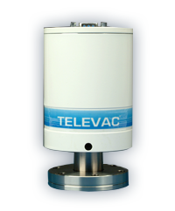
3. Криогендік обьектілердегі вакуумды өлшеу ерекшеліктері
Криогендік иондық вакуумметр - төмен температура жағдайында газдың иондануына негізделген төмен қысымды өлшеу үшін қолданылатын вакуумдық өлшеу құралының бір түрі. Бұл вакуумметрлер қоршаған орта өте төмен температурада болған кезде криогендік жағдайларда жұмыс істеу үшін арнайы жасалған.Криогендік иондық вакуумметрдің жұмыс принципі:Төмен температура: криогендік иондық вакуум өлшегіштер әдетте абсолютті нөлге (0 К) жақын өте төмен температурада жұмыс істейді.Газды иондау: құрылғы вакуумдық камерада газ молекулаларын иондайтын электр өрісін жасайды.Иондарды жинау: пайда болған иондар электродтарда немесе вакуумметр детекторында жиналады.Иондық токты өлшеу: жиналған иондардың Саны камерадағы газ қысымына пропорционалды. Иондық ток өлшенеді және калибрлеу арқылы тиісті қысым мәніне айналады.

Slide 26
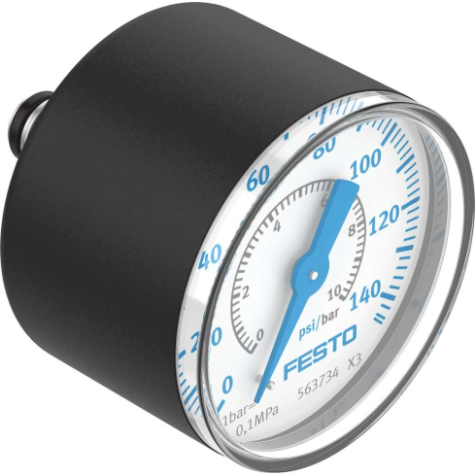
3. Криогендік обьектілердегі вакуумды өлшеу ерекшеліктері
Пьезоэлектрлік манометр-қысымды өлшеу үшін пьезоэлектрлік әсерді қолданатын вакуумдық өлшеу құралының бір түрі. Пьезоэлектрлік әсер - бұл механикалық деформация кезінде кристалды материалдардағы электр зарядының пайда болуы. Пьезоэлектрлік манометрде бұл әсер механикалық қысымды электр сигналына айналдыру үшін қолданылады, содан кейін оны өлшеуге және қысым мәні ретінде түсіндіруге болады. Пьезоэлектрлік манометрдің жұмыс принципі:
Пьезоэлектрлік элемент: пьезоэлектрлік манометрдің негізінде әдетте кварц, пьезокерамика немесе пьезополимер сияқты кристалды материалдан жасалған пьезоэлектрлік элемент орналасқан.
Механикалық қысым: пьезоэлектрлік элементке механикалық қысым әсер еткенде, ол пішінін немесе өлшемін өзгерту арқылы деформацияланады.
Электр зарядының генерациясы: бұл деформация материалдың ішіндегі зарядтардың бөлінуін тудырады, нәтижесінде электр заряды пайда болады.
Электр сигналын өлшеу: пьезоэлектрлік элемент жасаған электр сигналы өлшенеді және калибрлеу арқылы тиісті қысым мәніне айналады.

Slide 27
3. Криогендік обьектілердегі вакуумды өлшеу ерекшеліктері
Қолданылуы
Ғылыми зертханалар: физикалық эксперименттер үшін криостаттардағы және басқа криогендік құрылғылардағы вакуумды өлшеу
Ғарыштық зерттеулер: вакуумда және төмен температурада жұмыс істейтін ғарыштық жабдықты сынау және онымен жұмыс істеу
Медициналық техника: Биологиялық үлгілер мен медициналық препараттарды сақтауға арналған криогендік технологиялар
Өнеркәсіптік процестер: гелий және азот сияқты сұйытылған газдарды өндіру және сақтау

